Slide 1


সবাইকে
স্বাগতম

Slide 2


শিক্ষক পরিচিতি
নামঃ শেখ খালিলুর রাহমান
পদবীঃ সহকারী শিক্ষক
বিদ্যালয়ের নামঃ
আটক দামোদরকাঠী সঃ প্রাঃ বিদ্যালয়।

Slide 3

পাঠ পরিচিতি
বিষয়ঃ বাংলা
শ্রেণিঃ চতুর্থ
পাঠের বিষয়ঃ বাঘখেকো শিয়ালের ছানা
অধ্যায়ঃ 11

Slide 4
শিখনফল
শোনা
৩.১.২- বর্ণনা শুনে বুঝতে পারবে।
বলা
১.১.১- যুক্তবর্ণ সহযোগে তৈরি শব্দ স্পষ্ট ও শুদ্ধভাবে বলতে পারবে ।
পড়া
১.৩.১- পাঠে ব্যবহৃত যুক্তব্যঞ্জন সংবলিত শব্দ শুদ্ধ উচ্চারণে পড়তে পারবে।
লেখা
১.৪.১- যুক্তবর্ণ ভেঙে লিখতে পারবে।
২.৩.১২- পাঠ সংশ্লিষ্ট প্রশ্নের উত্তর লিখতে পারবে ।

Slide 5
পূর্বজ্ঞান যাচাই
১। শিয়াল কেমন করে ডাকে?
২। শিয়াল কোথায় থাকে?
৩। তোমরা শিয়াল দেখেছো?

Slide 6
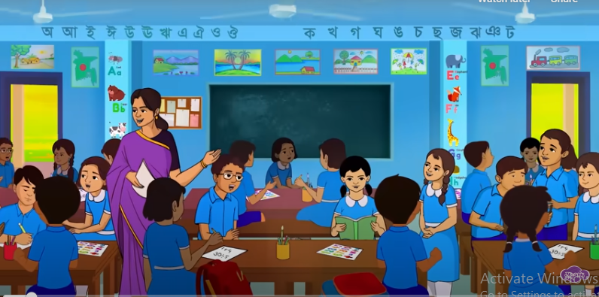
বাঘখেকো শিয়ালের ছানা

Slide 7
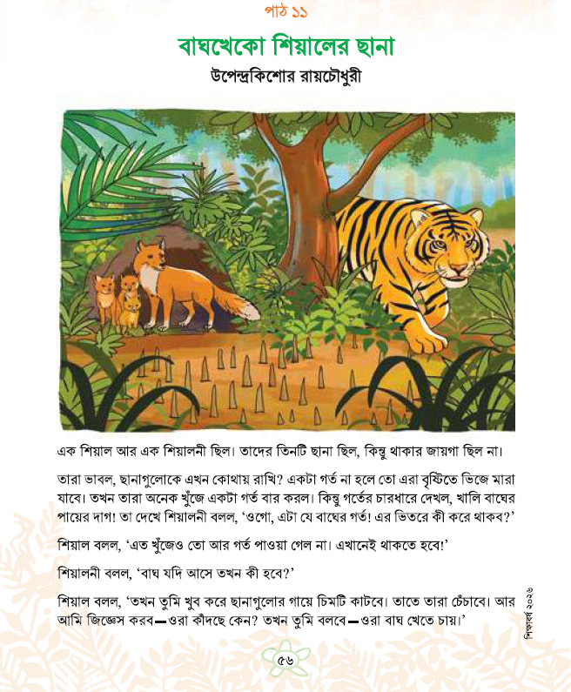
পাঠ্যবইয়ের সাথে সংযোগ
পাঠ্যবইয়ের পৃষ্ঠা নং ৫৬ খোলো

Slide 8
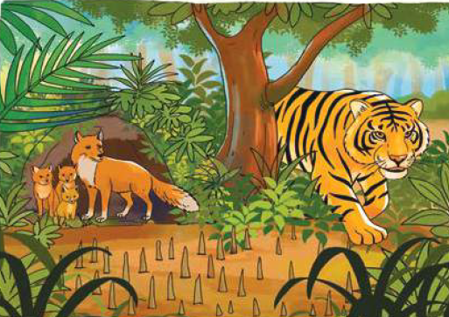
ছবির মাধ্যমে পাঠ
এক শিয়াল আর এক শিয়ালনী ছিল। তাদের তিনটি ছানা ছিল, কিন্তু থাকার জায়গা ছিল না।
তারা ভাবল, ছানাগুলোকে এখন কোথায় রাখি? একটা গর্ত না হলে তো এরা বৃষ্টিতে ভিজে মারা যাবে। তখন তারা অনেক খুঁজে একটা গর্ত বার করল। কিন্তু গর্তের চারধারে দেখল, খালি বাঘের পায়ের দাগ! তা দেখে শিয়ালনী বলল, 'ওগো, এটা যে বাঘের গর্ত! এর ভিতরে কী করে থাকব?'
শিয়াল বলল, 'এত খুঁজেও তো আর গর্ত পাওয়া গেল না। এখানেই থাকতে হবে!'
শিয়ালনী বলল, 'বাঘ যদি আসে তখন কী হবে?'

Slide 9
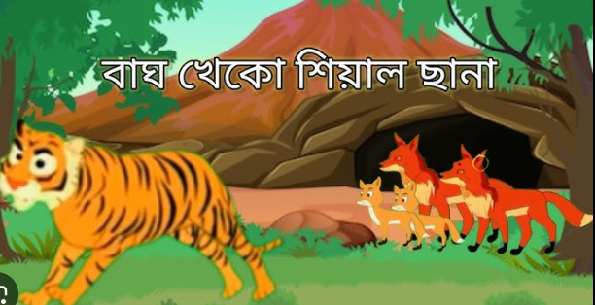
ছবির মাধ্যমে পাঠ
শিয়াল বলল, 'তখন তুমি খুব করে ছানাগুলোর গায়ে চিমটি কাটবে। তাতে তারা চেঁচাবে। আর আমি জিজ্ঞেস করব - ওরা কাঁদছে কেন? তখন তুমি বলবে- ওরা বাঘ খেতে চায়।'
তা শুনে শিয়ালনী বলল, 'বুঝেছি। আচ্ছা, বেশ!' বলেই সে খুব খুশি হয়ে গর্তের ভিতরে ঢুকল।
তখন থেকে তারা সেই গর্তের ভিতরেই থাকে।
এমনি করে কিছু দিন যায়। শেষে একদিন তারা দেখল যে ওই বাঘ আসছে। অমনি শিয়ালনী তার ছানাগুলোকে ধরে খুব চিমটি কাটতে লাগল। তখন ছানাগুলো চেঁচাতে শুরু করল।
শিয়াল তখন খুব মোটা আর বিশ্রী গলার সুর করে জিজ্ঞেস করল, 'খোকারা কাঁদছে কেন?
শিয়ালনী তেমনি বিশ্রী সুরে বলল, 'ওরা বাঘ খেতে চায়। তাই কাঁদছে।'

Slide 10
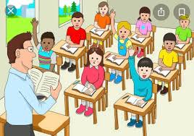
আদর্শ পাঠ
আমি পাঠের নির্ধারিত অংশটুকু পরে শোনাবো তোমরা সবাই মনোযোগ সহকারে শুনবে এবং বইয়ে আঙ্গুল রেখে মিলাবে।

Slide 11
নতুন শব্দগুলোর অর্থ জেনে নেই
ঢের
অনেক
জানোয়ার
জন্তু
এক্ষুনি
এখুনি

Slide 12
যুক্তবর্ণগুলো দেখি। যুক্তবর্ণ দিয়ে গঠিত শব্দগুলো পড়ি ও লিখি
কিন্তু
ন্ত
ন
ত
অন্তু
জিজ্ঞাস
জ্ঞ
জ
ঞ
বিজ্ঞান
বৃষ্টি
ষ্ট
ষ
ট
সৃষ্টি

Slide 13
দলীয় কাজ
দল - ১
থমকে দাঁড়ানো শব্দের অর্থ কি লেখ।
দল - ২
রোসো শব্দের অর্থ কি লেখ।?

Slide 14
জোড়ায় কাজ
নিচের যুক্তবর্ণগুলো ভেঙে লিখো
ন্ত
ষ্ট
জ্ঞ

Slide 15
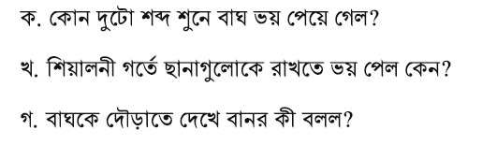
মূল্যায়ন
নিচে প্রশ্নগুলোর উত্তর দাও

Slide 16
সবাইকে ধন্যবাদ

